Slide 2
Oz-en-Oisans Porte d’entrée de l’un des plus grands domaines VTT

Slide 3
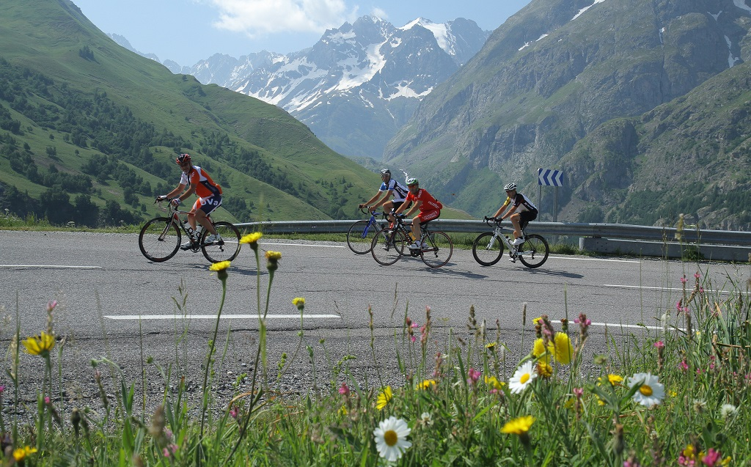
Destination idéale pour les cyclotouristes

Slide 4
Le savoir-faire de la compétition

Slide 5
Oz-en-Oisans et la Fédération française de cyclisme un partenariat fructueux !

Slide 6
Oz-en-Oisans, « Le » spot VTT

Slide 8
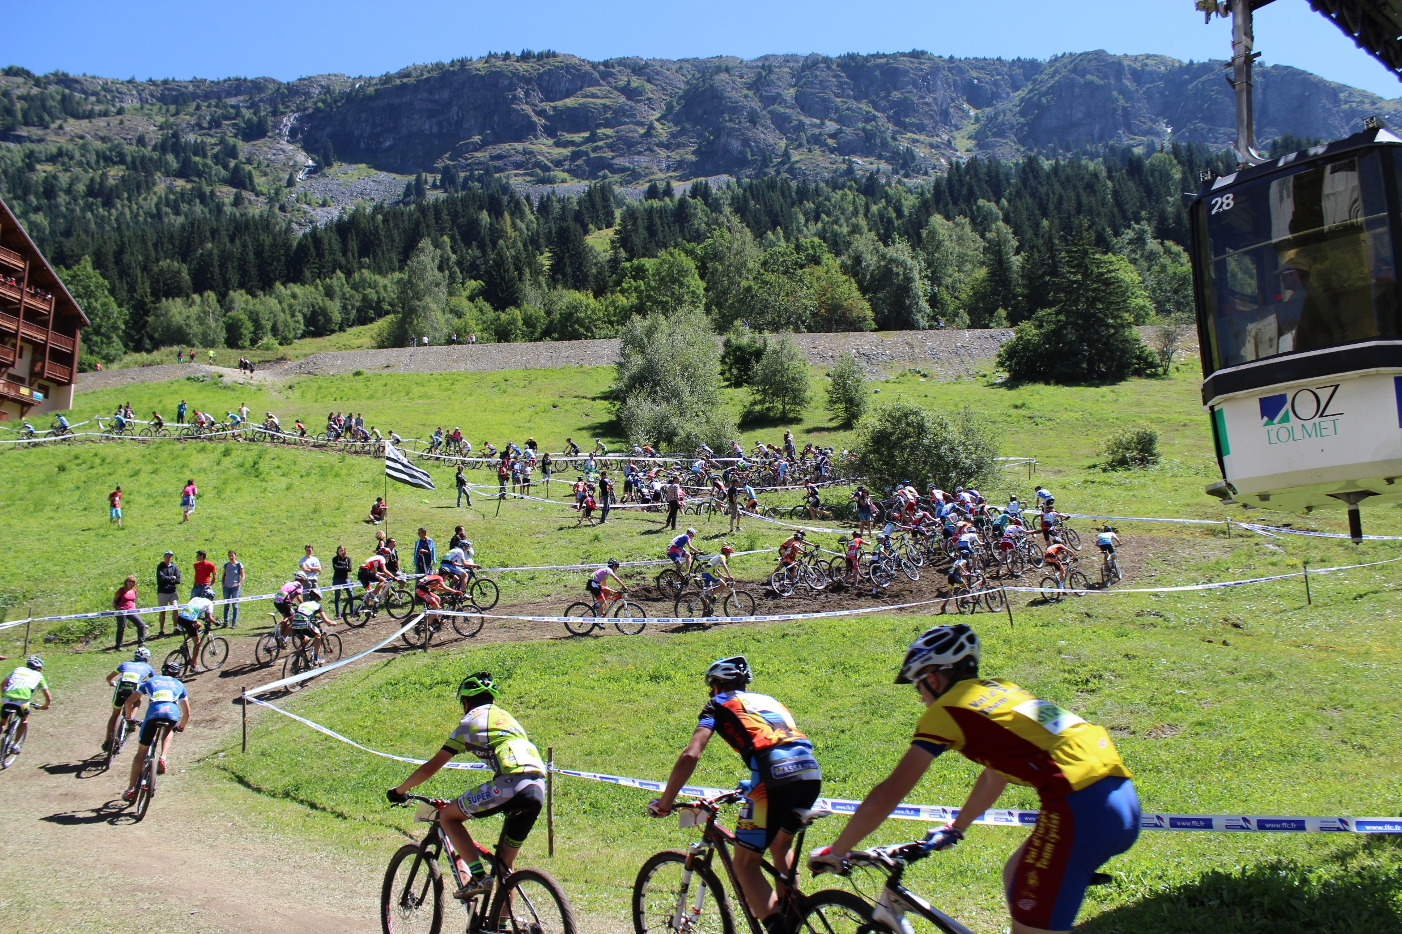

Slide 9
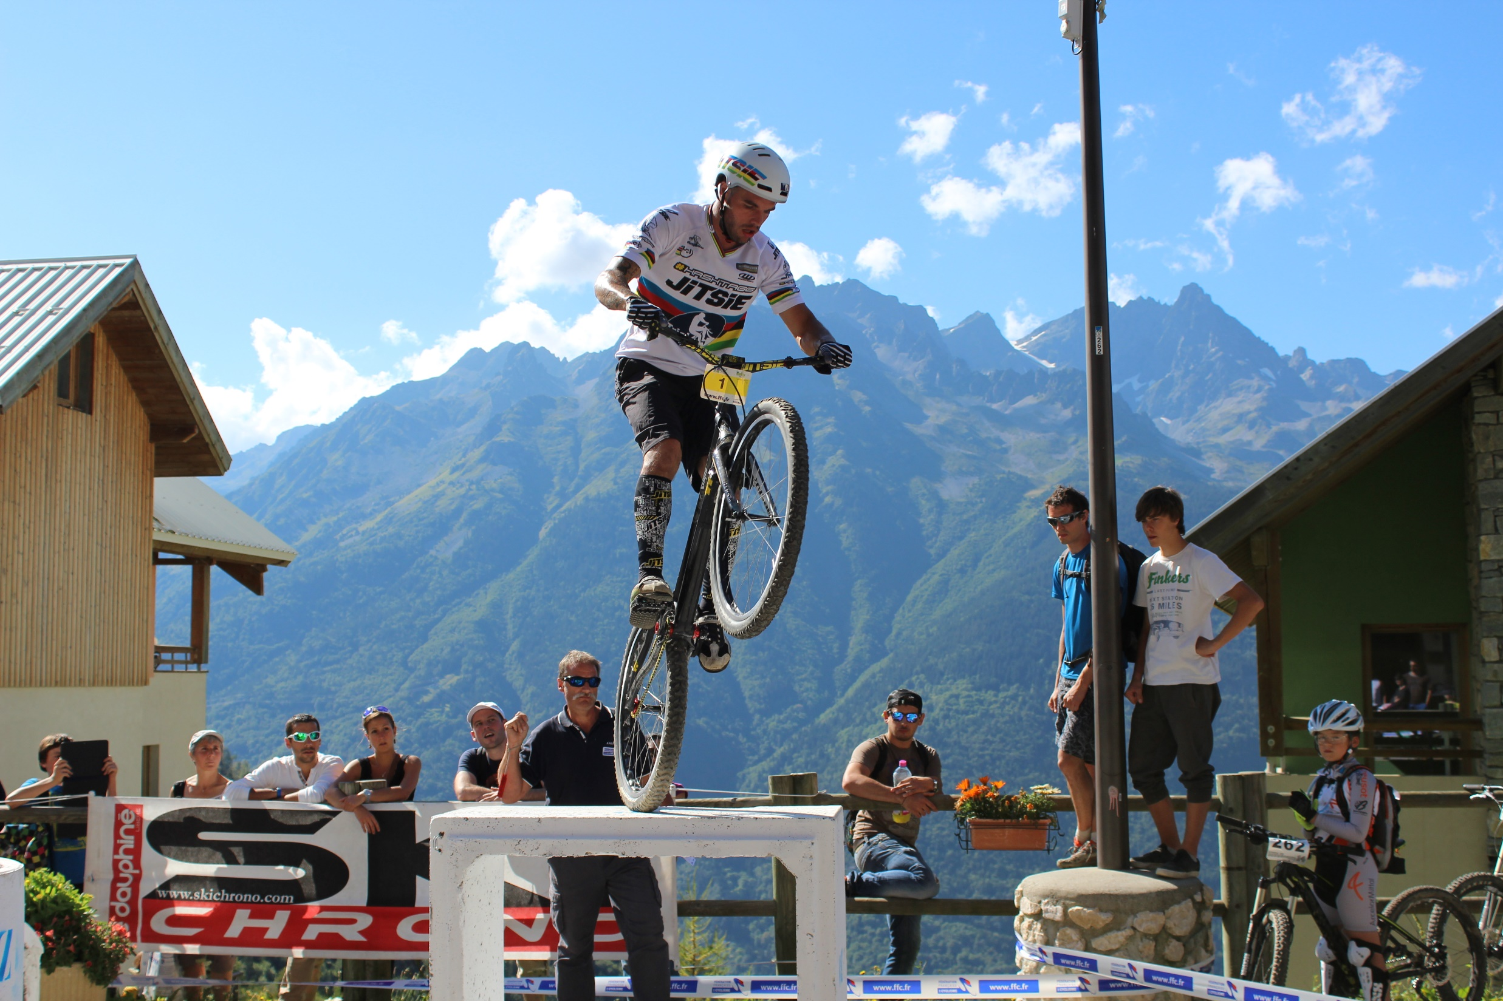

Slide 10
